Slide 1
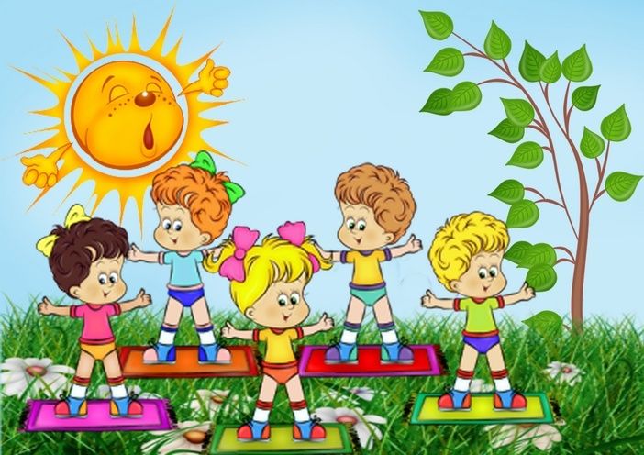
«Центр развития ребенка – детский сад №14» МБДОу «Детский сад «Радуга» комбинированного вида
Здоровым быть здорово !

Slide 2
Цель: формирование здорового и безопасного образа жизни.
Задачи:
- формировать двигательную активность детей;
- создавать условия для физической разрядки детей;
- укреплять физическое здоровье детей;
- повышать сопротивляемость к простудным заболеваниям;
- прививать любовь и интерес к здоровью;
- воспитывать у детей добрые и дружеские взаимоотношения.

Slide 3
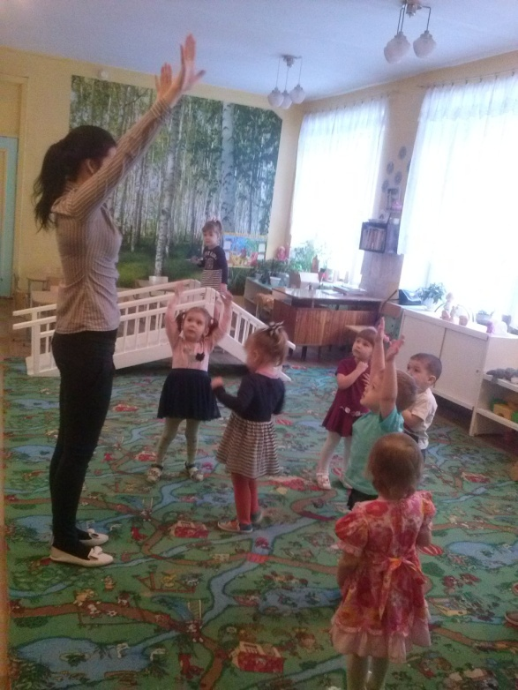
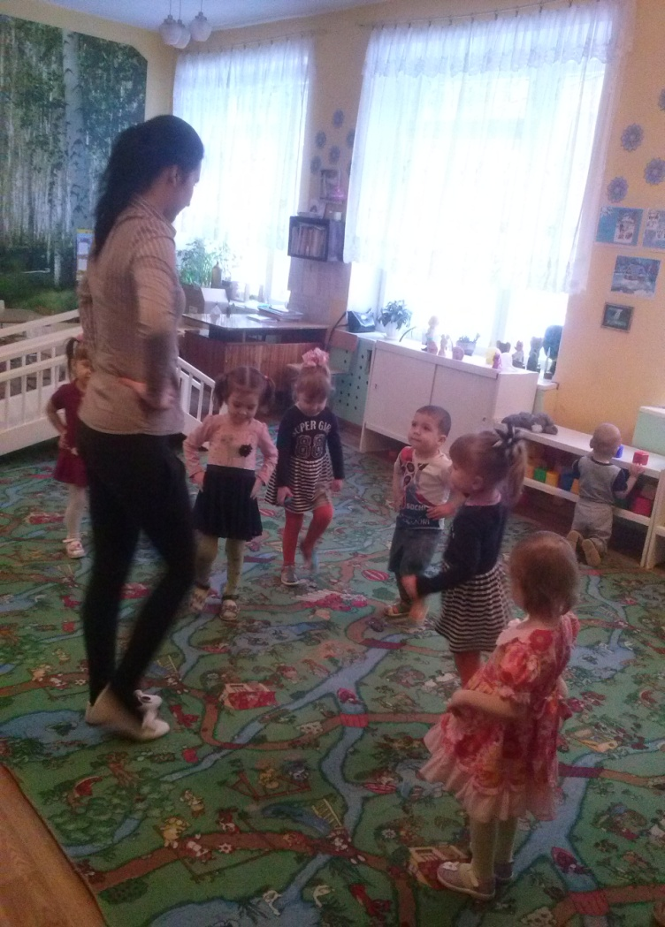
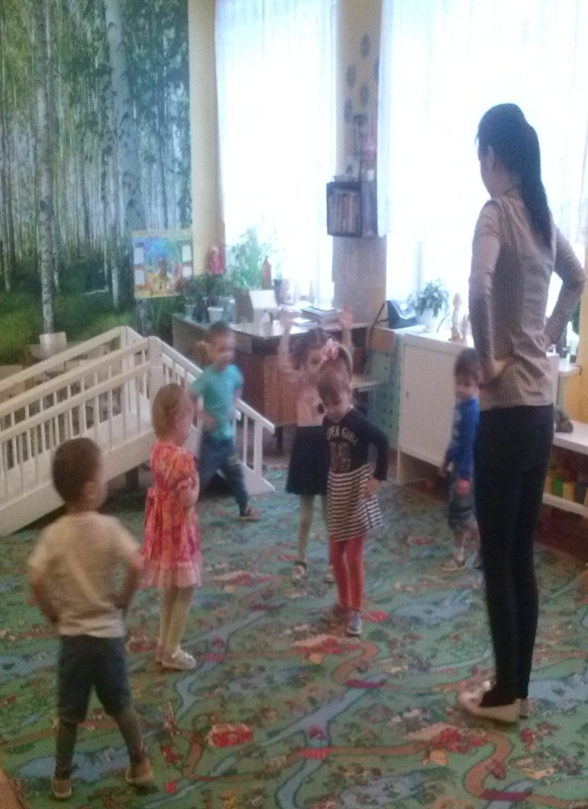
Утренняя зарядка Для чего нужна зарядка? – Это вовсе не загадка – Чтобы силу развивать И весь день не уставать

Slide 4
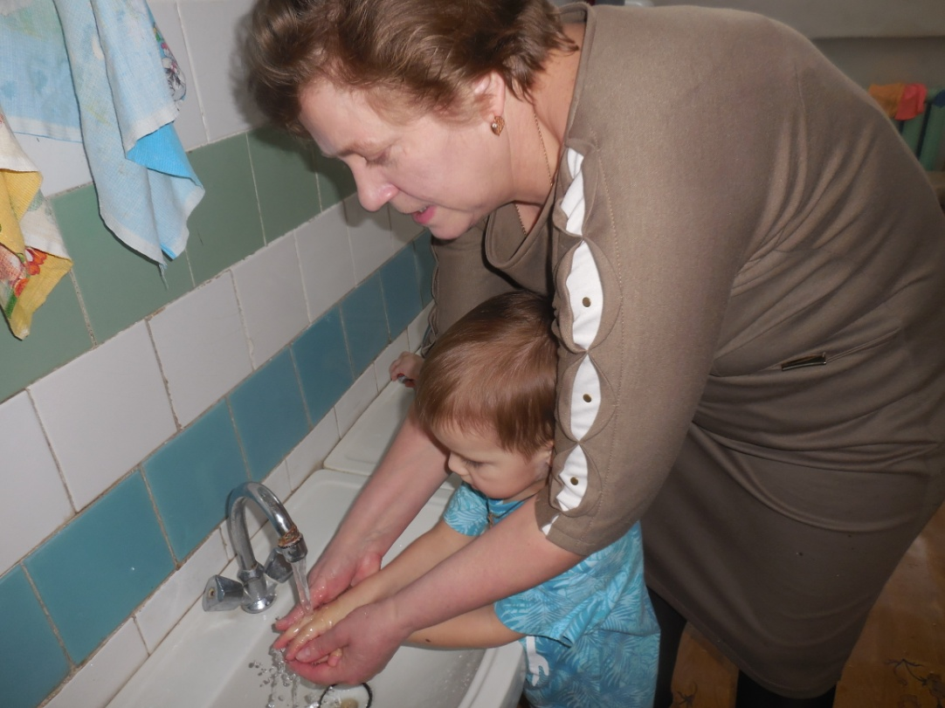
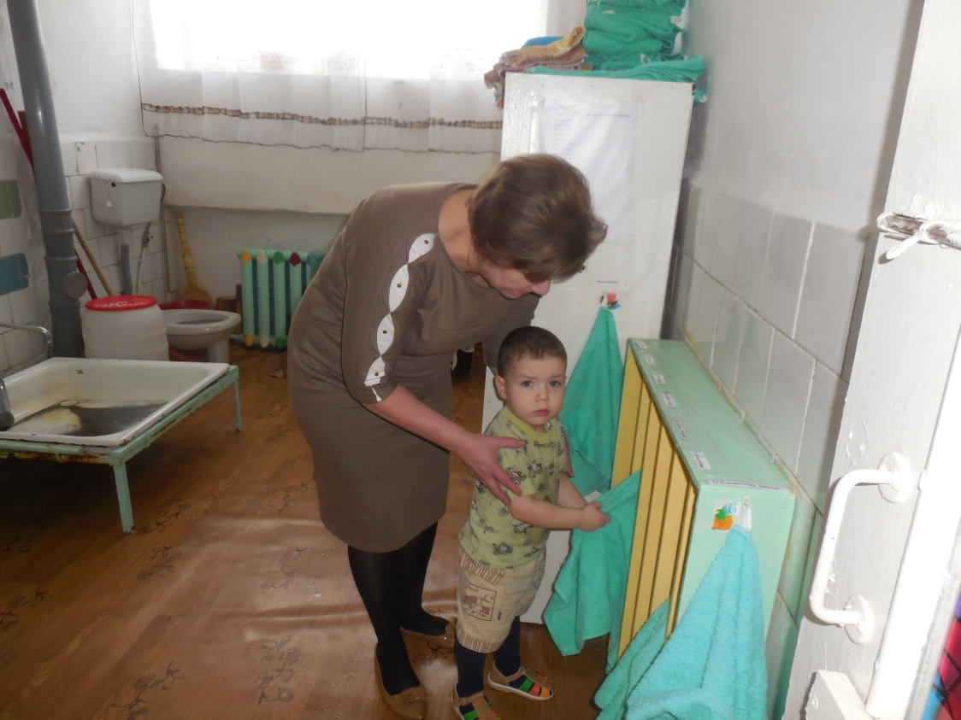
Гигиенические процедуры
Чтобы ни один микроб Не попал случайно в рот,
Руки мыть перед едой Нужно мылом и водой.

Slide 5
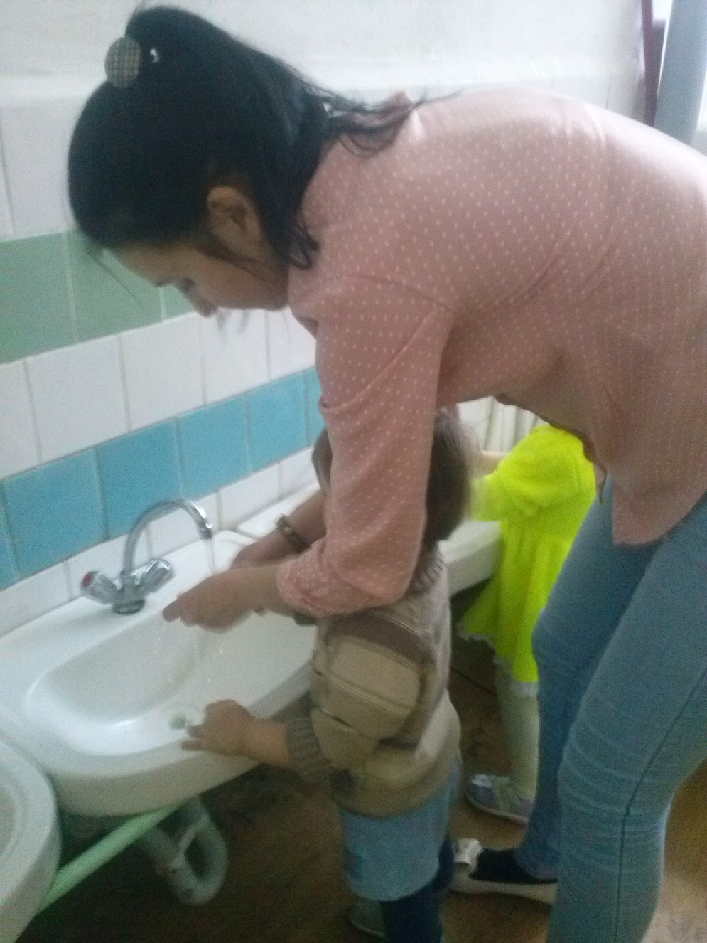
Руки мылом мылятся Пузыри пузырятся. Кран открыт, а вниз струёю Тёплая водичка льётся Брызгается кран, смеётся. Я под краном руки мою.

Slide 6
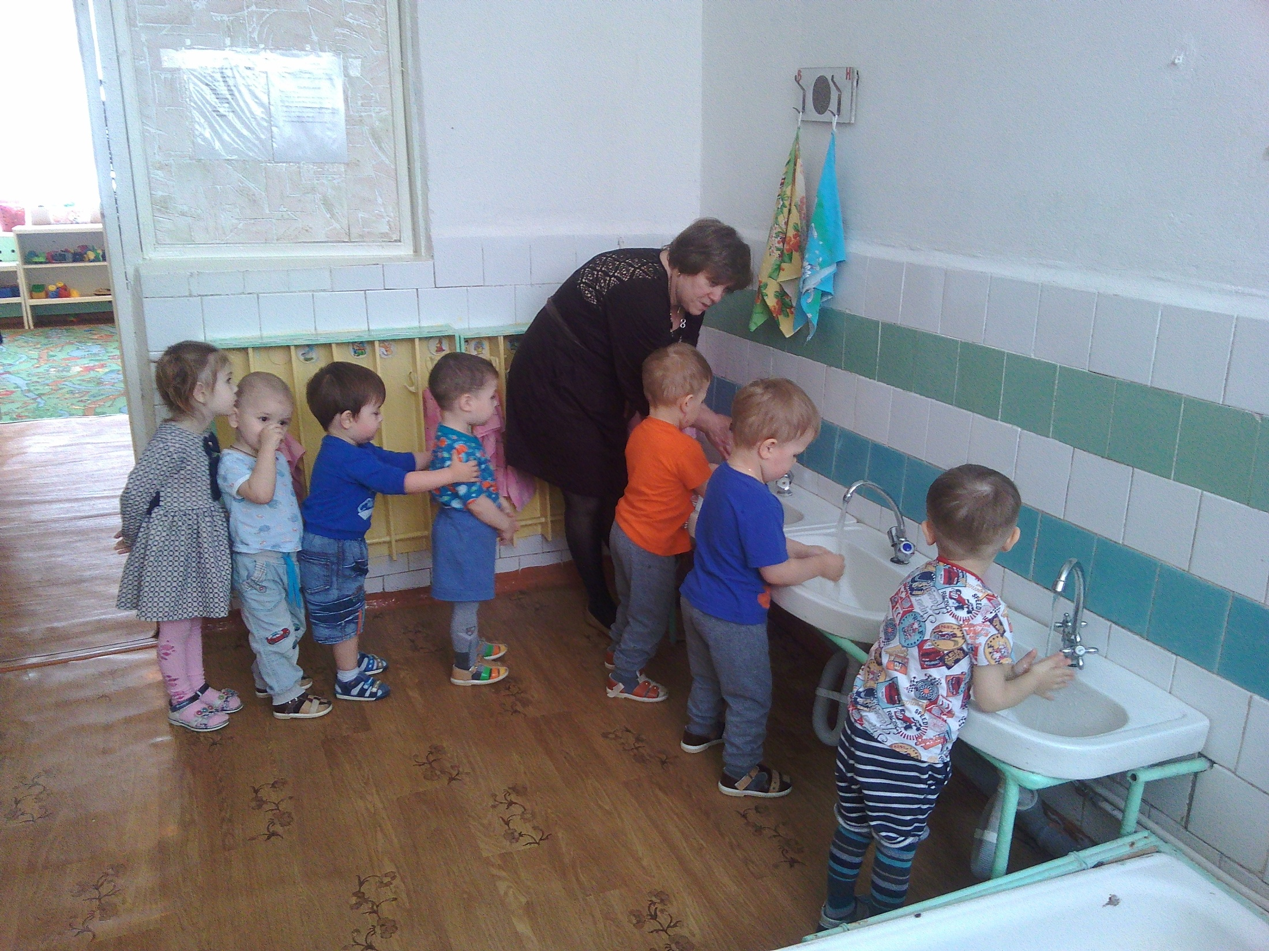

Slide 7
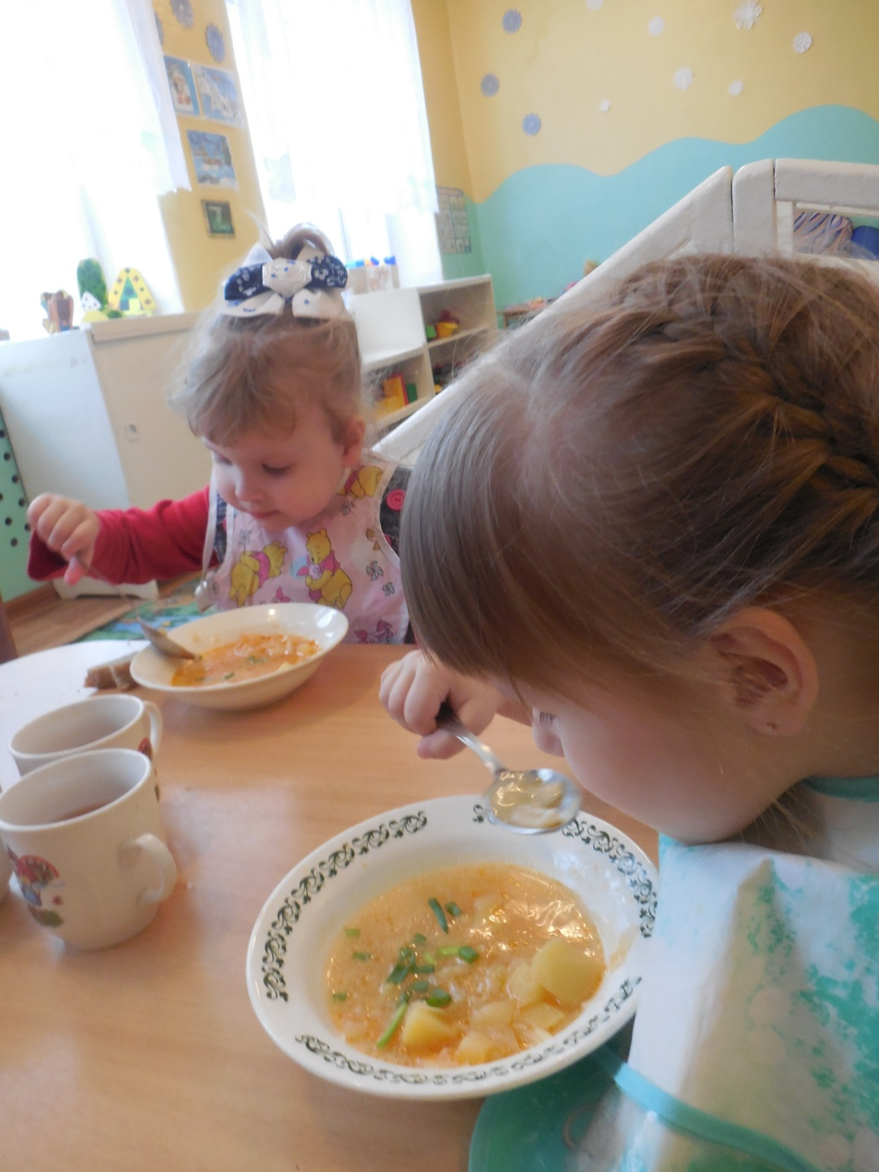
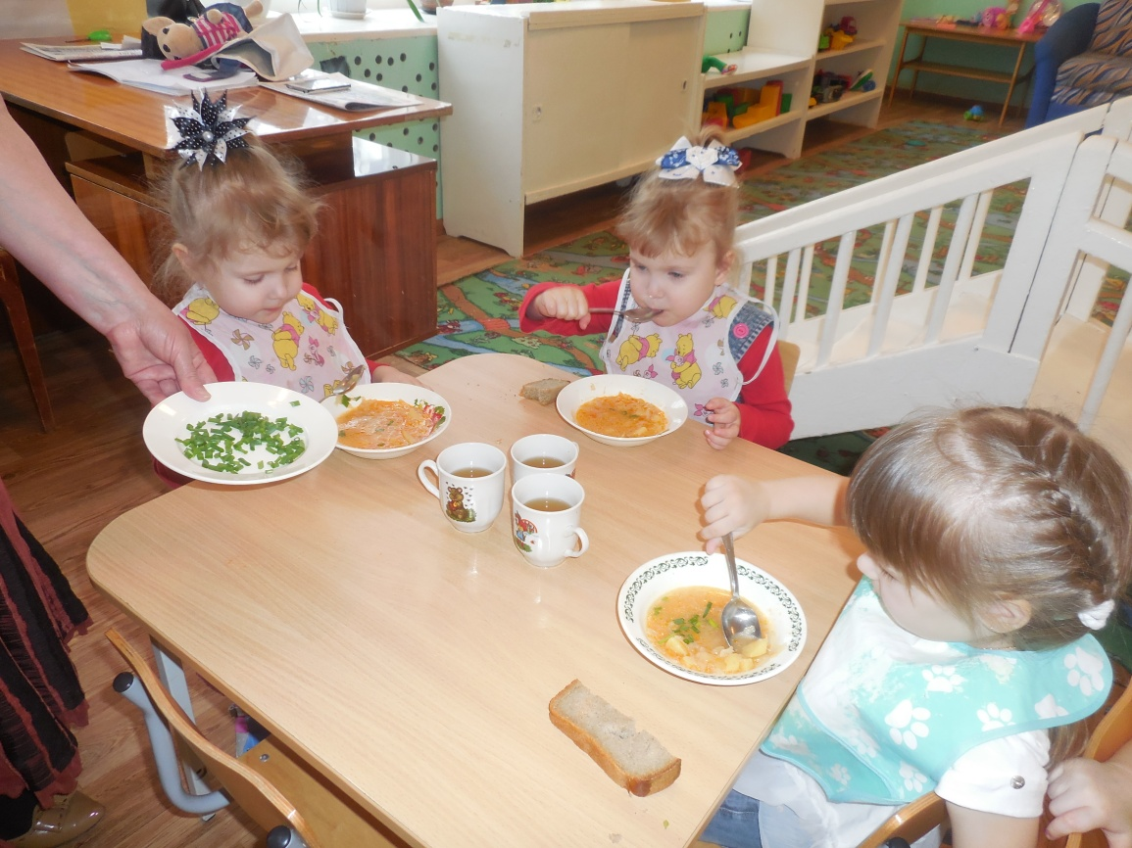
Сбалансированное питание
Супчик надо есть всегда,
Это вкусная еда!

Slide 8
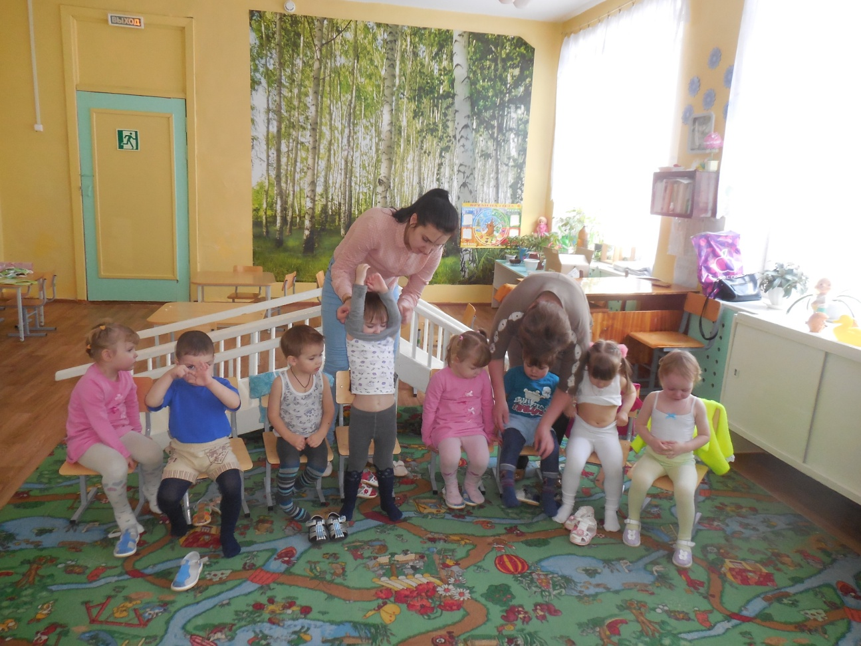
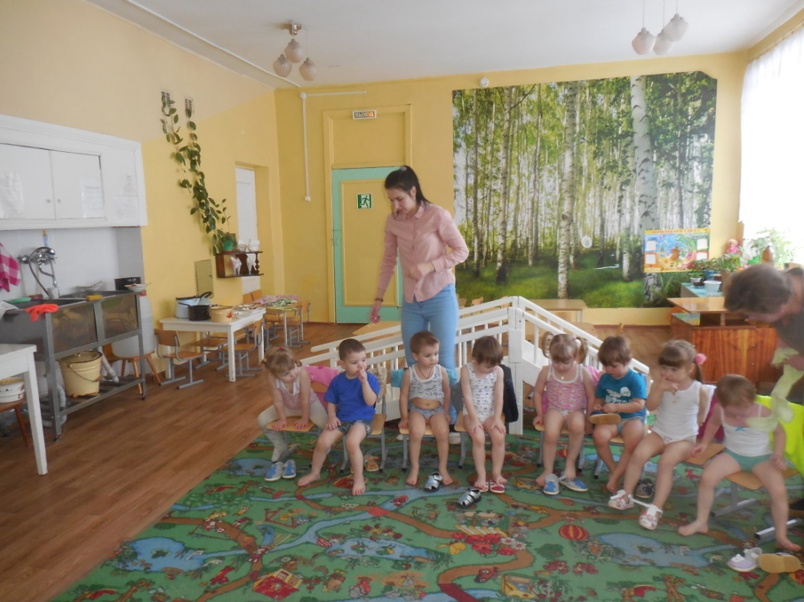
Разденьте меня,
Разуйте меня,
Уложите меня,
Укройте меня,
А засну я сам!

Slide 9
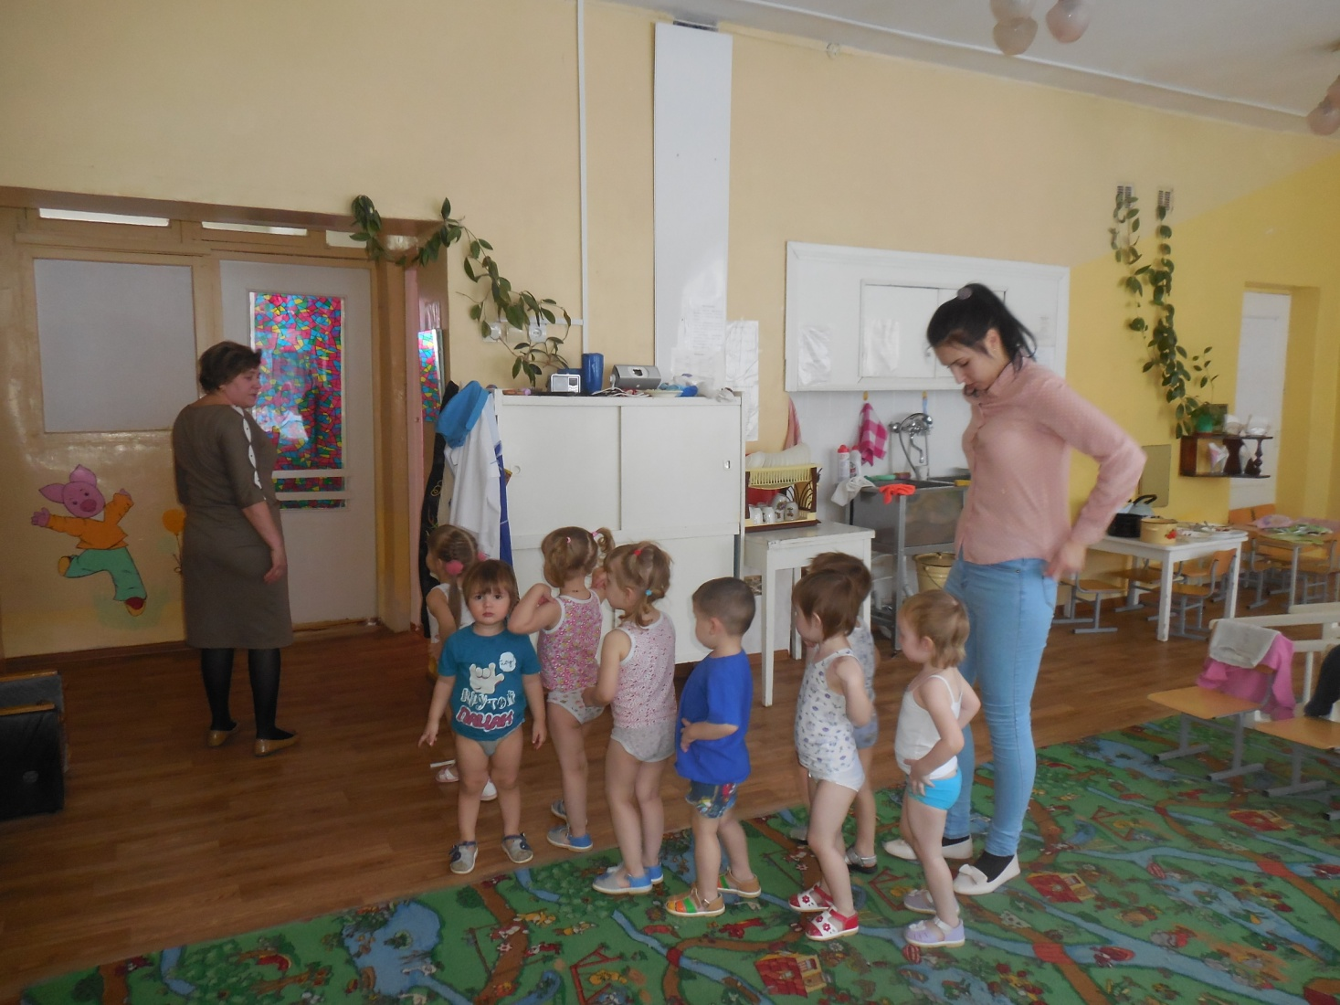
Был обед, а что сейчас?
Наступает ТИХИЙ ЧАС.

Slide 10
Здоровый сон
Следует, ребята, знать - Нужно всем подольше спать.

Slide 11
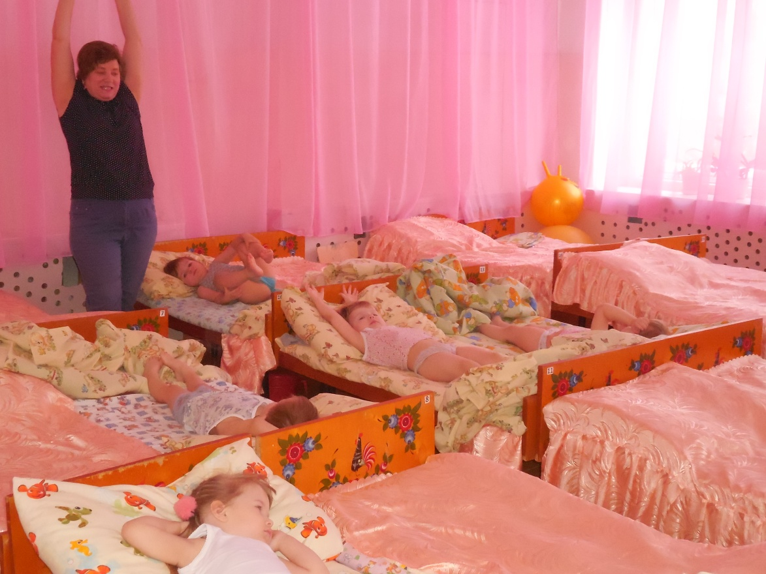
Зарядка после сна
Зарядка всем полезна,
Зарядка всем нужна.
От лени и болезни
Спасает нас она

Slide 12
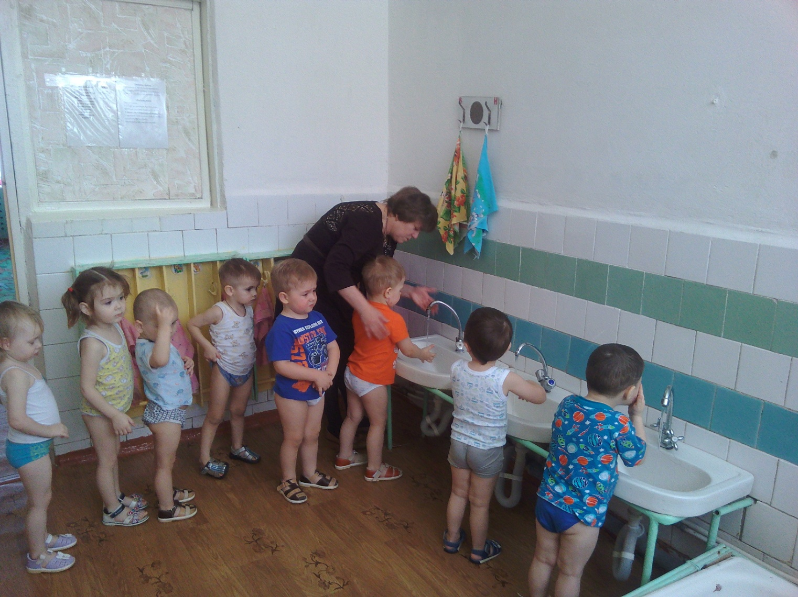
Водичка, водичка, умой мое личико!

